Slide 1




Сайботалова Елена Борисовна,
старший воспитатель
МБДОУ-детский сад «Теремок»,
р.п. Краснообск
23.03.2026 г.

Slide 2



С сентября по декабрь 2025 года в 56 дошкольных образовательных организациях по всей стране проводилась апробация
проекта «Разговоры о важном» для дошкольников
Разговоры о важном — это комплект методических материалов, который поможет воспитателям и родителям в доступной и увлекательной форме обсуждать с детьми ключевые темы:
Любовь к Родине, знание истории и уважение к культуре России.
Важность семьи и дружбы, формирование навыков общения и сотрудничества.
Развитие нравственных качеств: доброты, честности, справедливости, милосердия.
Формирование представлений о гражданственности и ответственности.

Slide 3
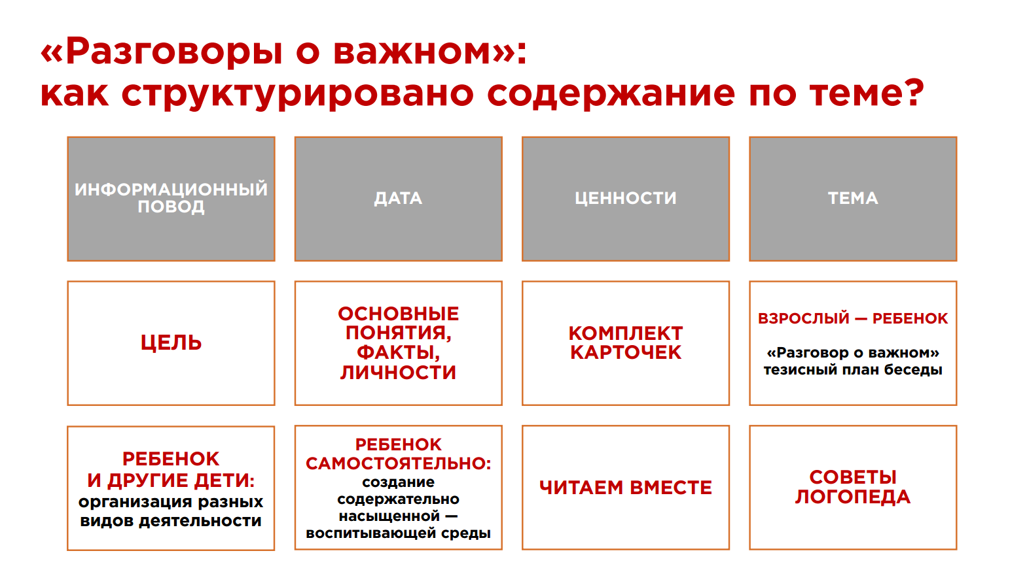
Методический материал
Комплект для воспитателя:
- методические рекомендации
- карточки по теме
- игры
- шаблоны раздаточных материалов
Комплект для родителя:
- методические рекомендации
- игры и творческие задания
- список рекомендованного контента

Slide 4
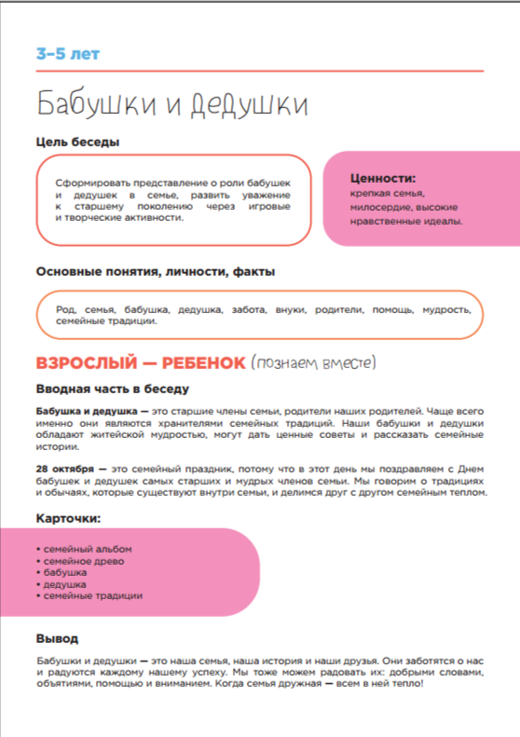
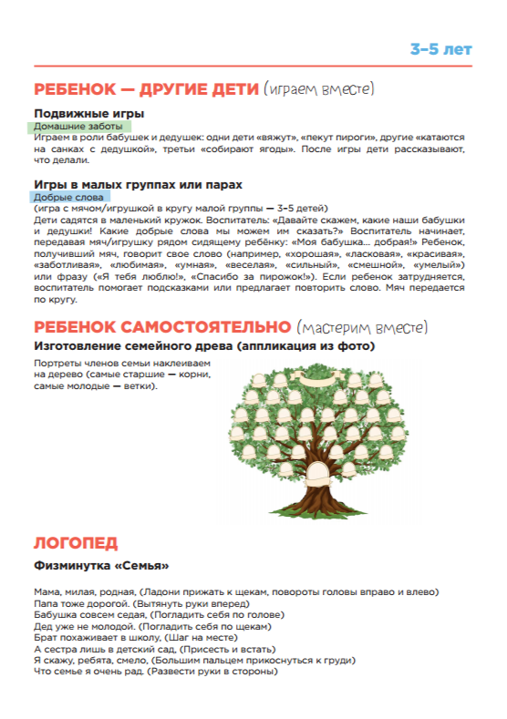

Slide 5
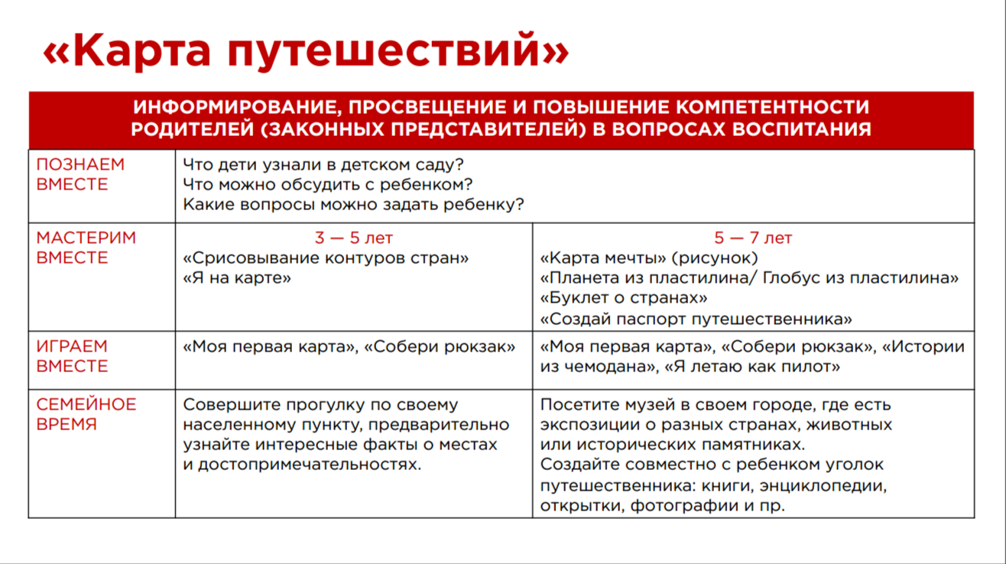
Методические рекомендации для родителей

Slide 6
Разговоры о важном
Добрые игры
Важен «Постразговор» - закрепление полученных знаний в разных видах детской деятельности при взаимодействии :
Ребёнок и взрослый
Ребенок и другие дети
Ребенок самостоятельно
Время в КТП и режиме дня определяется педагогом самостоятельно.
Беседу рекомендуется проводить в понедельник в утренний отрезок времени (например, перед завтраком), во вторую половину дня или во время прогулки.
Если тема совпадает с календарно-тематическим планированием работы в группе, то беседа может составлять часть занятия.
Акцент – деятельность:
игровую
двигательную
продуктивную
трудовую

Slide 7
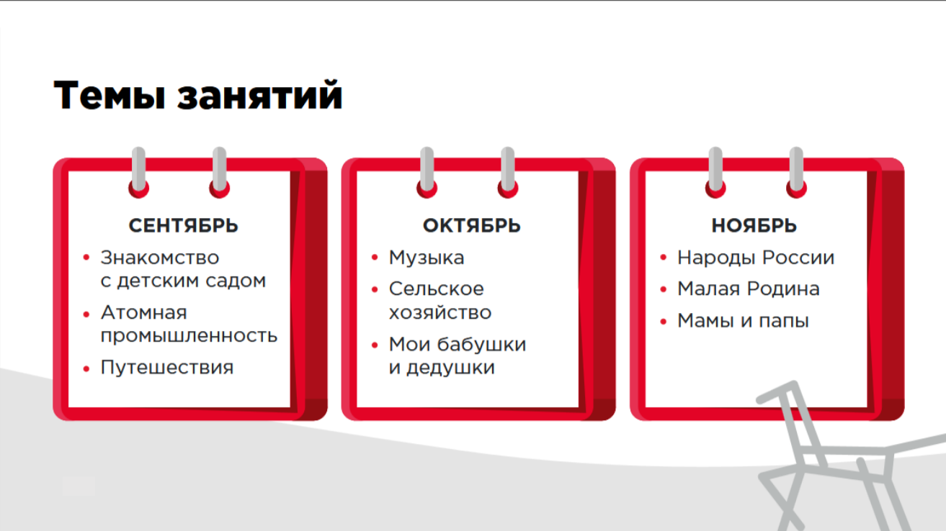
Выводы

Slide 8
?
Какое место займут «Добрые игры» в образовательном процессе детского сада?
Какие будут темы?
Будут ли методические рекомендации?
Где можно приобрести демонстрационно-наглядный и раздаточный материал?
Проходит общественное обсуждение, очень важна обратная связь!
материал будет усовершенствован;
адаптирован для всех возрастных категорий, для детей ОВЗ с разными нозологиями;
по итогам материал будет доступен (февраль)

Slide 9
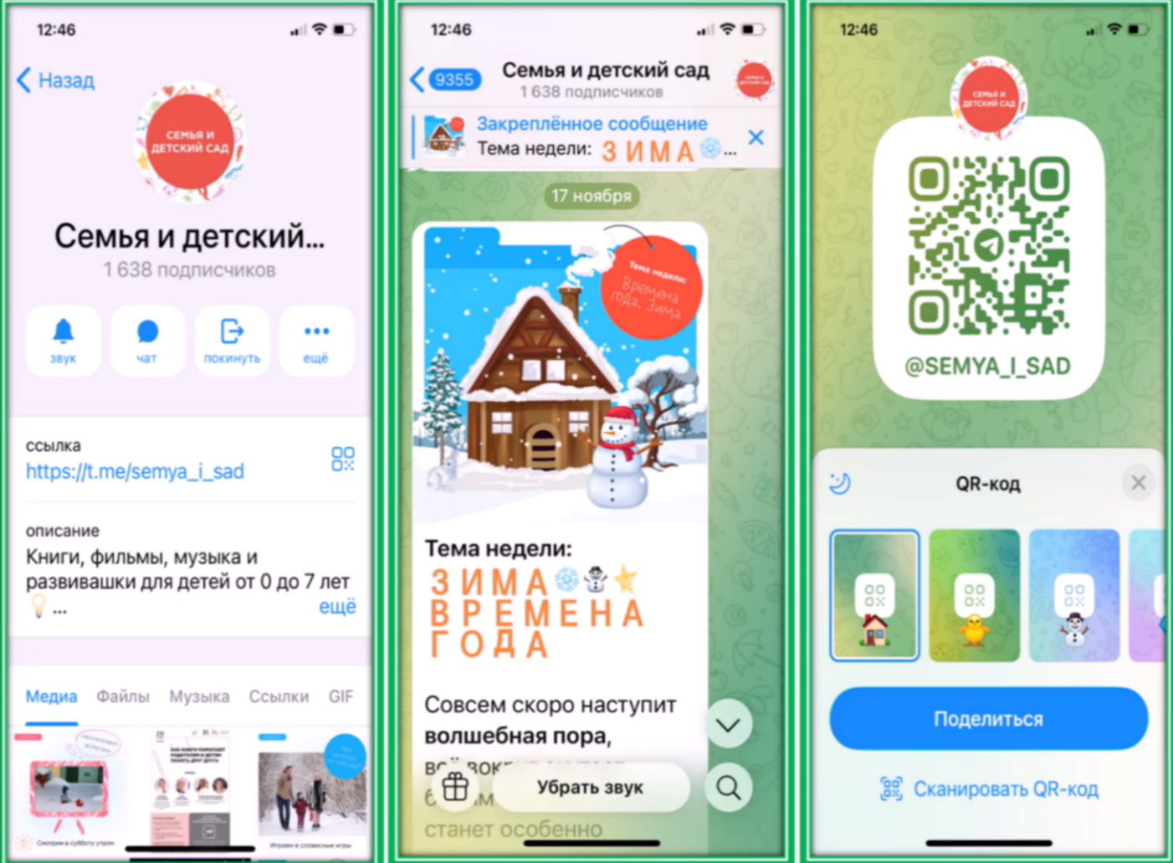
Канал Института воспитания «Семья и детский сад»

